Slide 1


1.1
Active-Routing: Compute on the Way for Near-Data Processing
活动路由，一种优化近数据处理的方法—在传输过程中进行数据处理
问题分析
现有的适应于计算密集型的以CPU为中心的架构不适用，于是就有了以内存为中心的架构
1. 爆炸式增长的数据需要更高效的处理程序；
需要大量的数据移动，包括内存块间、内存块与CPU间的数据移动
相应的产生了NDP近数据处理以及PIM内存内处理等技术及相应的架构，核心思想是就地处理，将算力移到靠近内存的地方。
2. 这些程序例如神经网络、图形处理程序等呈现出内存占用大、数据重用率低的特点；
Active-Routing: Compute on the Way for Near-Data Processing
现 状

Slide 2
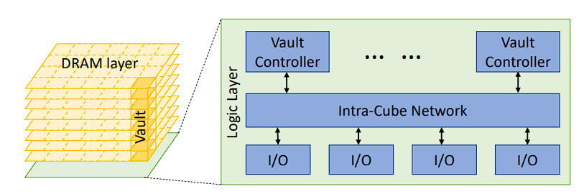
1.2
Active-Routing: Compute on the Way for Near-Data Processing
活动路由，一种优化近数据处理的方法—在传输过程中进行数据处理
技术背景
Memory Network.(内存网络)
利用HMC构造内存网络，改造指令集，将计算卸载到数据所在的内存模块。
优势：减少数据移动量在不规则的内存访问和原子写入操作的情况下最有效
Hybrid memory cube. (HMC，混合内存立方体)
不足：大量原始数据（如点积）执行简单任务时往往由于数据不在当前模块而需要进行路由
优缺点讨论
Active-Routing: Compute on the Way for Near-Data Processing
背 景

Slide 3
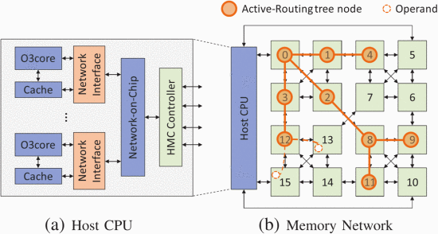
1.2
Active-Routing: Compute on the Way for Near-Data Processing
活动路由，一种优化近数据处理的方法—在传输过程中进行数据处理
解决方案
活动路由，是一种网络内计算架构，在近数据处理的过程中运算。
将计算内核映射到内存网络并在在连接到内存的路由器上调度计算，通过动态构建活动路由树来利用内存带宽的并行性，提高计算效率
Active-Routing Tree. (活动路由树)
整体描述
Active-Routing: Compute on the Way for Near-Data Processing
概 述

Slide 4
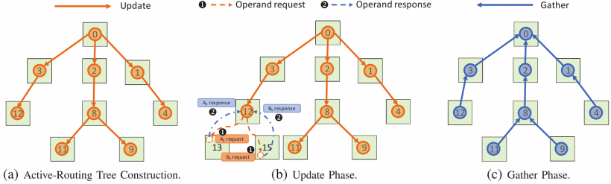
1.2
Active-Routing: Compute on the Way for Near-Data Processing
活动路由，一种优化近数据处理的方法—在传输过程中进行数据处理
方法示意
ARTree Construction：第一阶段是活动路由树地构建。在分发数据包时动态构建活动路由树，这棵树实际上记录了分发路径。
Three-Phase Packet Processing
(三阶段数据包处理)
优缺点讨论
Active-Routing: Compute on the Way for Near-Data Processing
方 法

Slide 5
1.2
Active-Routing: Compute on the Way for Near-Data Processing
活动路由，一种优化近数据处理的方法—在传输过程中进行数据处理
Update Phase：
第二阶段是更新阶段。这一阶段是要请求得到操作数，在内存计算立方体中完成部分计算工作。
方法示意
Three-Phase Packet Processing
(三阶段数据包处理)
Gather Phase：
第三阶段是整合阶段。将各内存计算立方体的部分和进行聚合，这一工作依托活动路由树在返回的路径上完成。
优缺点讨论
Active-Routing: Compute on the Way for Near-Data Processing
方 法

Slide 6
1.2
Active-Routing: Compute on the Way for Near-Data Processing
活动路由，一种优化近数据处理的方法—在传输过程中进行数据处理
三阶段过程总结：以sum +=A[i]*B[i]为例，A[i]*B[i] 作为Update Packet从CPU卸载(offload)到内存网络过程中构建活动路由树，各个UP会在各个节点进行计算，随后一个整合数据包(Gather packet)将被发出，这些计算数据(部分和)将在返回的过程中进一步求和，因此在返回的过程中数据量会不断减少。
方法总结
Three-Phase Packet Processing
(三阶段数据包处理)
优缺点讨论
Active-Routing: Compute on the Way for Near-Data Processing
方 法

Slide 7
1.2
Active-Routing: Compute on the Way for Near-Data Processing
活动路由，一种优化近数据处理的方法—在传输过程中进行数据处理
成果贡献
提出了一种网络内计算架构，即主动路由，它将计算移近内存网络中的数据，并沿着路由路径聚合计算结果
与最先进的内存处理架构相比，主动路由可以实现高达 7 倍的加速，平均性能提高 60%，并在各种基准测试中将能量延迟积平均减少 80%
提出了一种三阶段数据包处理的新机制
优缺点讨论
Active-Routing: Compute on the Way for Near-Data Processing
结 论

